Slide 1
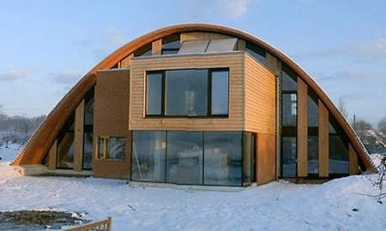
PASSZÍVHÁZ
Hollósi Krisztián
Somogyi TISZK Közép és Szakiskola
Mathiász János Tagintézmény
11./B osztály
Felkészítő tanár: Tefner Béla

Slide 2
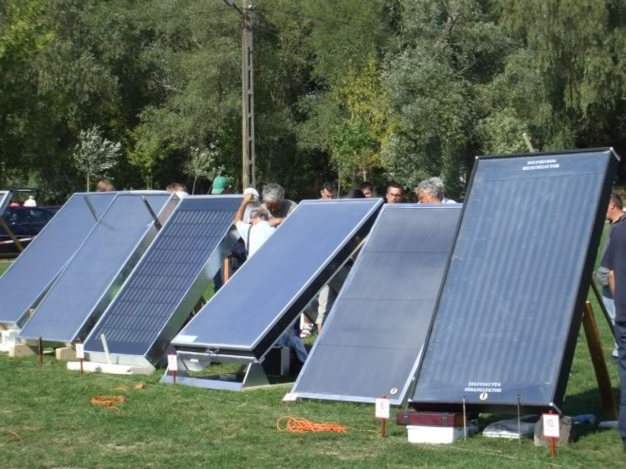
Napenergia
Napenergia kimeríthetetlen legtisztább energiaforrások egyike. Használatával nem keletkezik káros anyag kibocsájtás, környezet romboló hulladék. Megfelelő kivitelezéssel alkalmas fűtésre, vízmelegítésre egyaránt.
Hasznosítás eszközei:
Napkollektor, mellyel meleg víz
(1 fő/40l/nap=1,2m² kollektor felület),
Napelem, mellyel elektromos áram állítható elő.

Slide 3
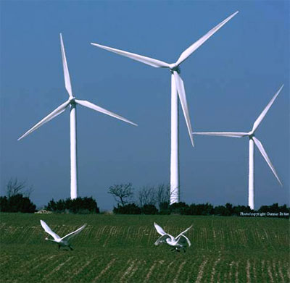
Szélenergia
Szél erejének felhasználása energiatermelésre. Egyik legígéretesebb megújuló energiaforrásunk.
Jellemzői: minimális karbantartási igény, hosszú távú, automatikus működés, rövid időn belüli megtérülés, környezetbarát, és pályázat útján támogatott.
Felhasználása: családi házak teljes körű villamos energia ellátása, mezőgazdasági területeken (halastavak szellőztetése, vízpótlás…stb.)

Slide 4
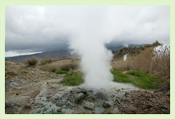
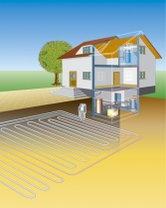
Geotermikus energia
Földünk felszínétől lefele fúrva a talajhőmérséklete km-ként 30C⁰-ot emelkedik, de vannak területek, ahol ez magasabb értéket is elér. Magyarországon sok helyen 50-60C⁰, 2km-es mélységben pedig eléri a 100C⁰-ot is. Ez a kőzetek tartalmából nyert energia a geotermikus energia, amely mélyfúrással kinyerhető hő, vagy termálvíz formájában.

Slide 5
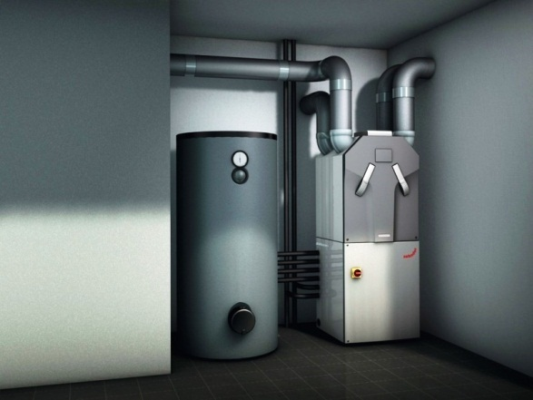
Hőszivattyúk
A hőszivattyú alapvetően úgy működik, mint egy hűtőszekrény, csak ellenkező hasznosítással.
Talajból, vízből vagy levegőből annyi hőt von el, amennyire a fűtéshez szükség van.
Hőforrás eredete szerint 4 csoportba sorolhatjuk hőszivattyúkat.

Slide 6
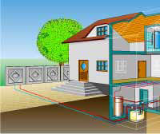
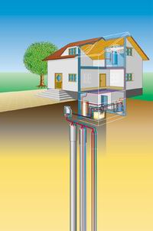
1. Talajból nyert hő
Talaj kollektoros rendszer
Talajszondás rendszer
A talajszondás rendszer esetén 15 cm átmérőjű, 50-200 méter hosszú lyukat fúrnak a földbe függőlegesen.
Ebbe helyezik az U alakú szondát, amiben zárt rendszerben cirkulál a hűtőközeg. 200 méteres mélység esetén kb. 17 °C-os a Föld.
Talaj kollektoros rendszernél több száz méter hosszú speciális kemény PVC köpennyel ellátott rézcsöveket, vagy polietilén csöveket fektetnek le 1-2 méter mélyen. Hátránya, hogy nagy felületen kell megbontani a telket a csövek lefektetésekor, ezért leginkább új építésű házak esetén jöhet szóba. Segítségével négyzetméterenként 20-30 Wattnyi energiát nyerhetünk.

Slide 7
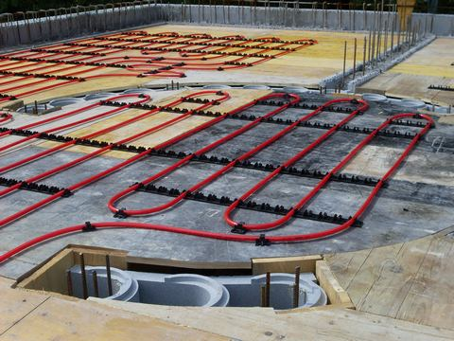
2. Betonból nyert hő
Föld alatti vagy föld feletti beton vagy téglafalban műanyag csőkígyót helyeznek el. Külön e célra épített szoborszerű elemek, vagy támfalak, homlokzati betonfelületek is felhasználhatóak. A működés elve hasonló a talaj kollektorokhoz: beton jól vezeti a hőt, tömege alkalmas a hő tárolására. Segít a levegő, talaj, esővíz hőjének átvételében, a napsugárzást közvetlen is hasznosíthatja.

Slide 8
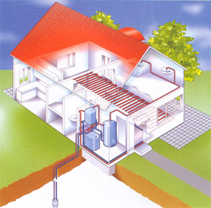
3. Talajvíz, mint hőforrás
A talajvíz-kútból búvárszivattyúval nyert víz- hőjének elvonása után a vizet vagy egy másik kútba, vagy felszíni vízbe (patak,tó,folyó) vezetik, vagy elszivárogtatják földbe fektetett dréncsöveken át. A talajvíz állandó hőmérséklete (7°C-12°C) és jó hővezető-képessége révén ideális hőforrás. További speciális alkalmazás, amikor hőforrásként egy tó szolgál. Ebbe helyezik el körkörösen a kollektorként szolgáló csöveket.

Slide 9
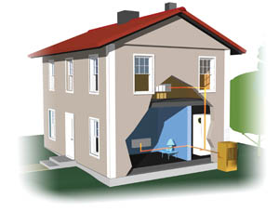
4. Levegő, mint hőforrás
A külső levegő ventillátorokkal kerül beszívásra, amit a hőszivattyú hűt le/fűt fel.
Hátránya, hogy a levegő hőmérséklete nem állandó, így a rendszer hatékonysága is változó, illetve a ventillátorok által keltett zaj is problémát jelenthet. Felhasználásra kerülhet még a ház pincéjének levegője is.
Központi szellőztető rendszerrel ellátott, légmentesen szigetelt ház esetén kifúvásra kerülő elhasznált levegő is használható hőforrásként, vagy a befúvásra kerülő levegőt melegítve, ezzel a fűtési rendszerre rásegítve.

Slide 10
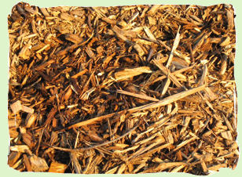
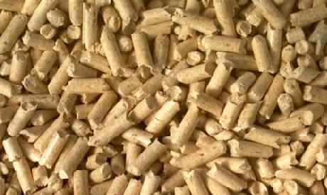
Biomassza
Biológiai eredetű szerves anyag, szárazföldön, vízben található nemrég elhalt szervezetek (növények, állatok, mikroorganizmusok) testtömege; biotechnológiai iparok termékei; és a különböző transzformálók (ember, állatok, feldolgozó iparok stb.) összes biológiai eredetű terméke, hulladéka, mellékterméke.
A biomassza energia hasznosításának az alapja az égés, amely hőenergia felszabadulással járó folyamat.
Hasznosítható:
- Közvetlenül-tüzeléssel,
- Kémiai átalakítással üzemanyagként, biogázként.

Slide 11
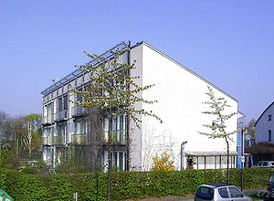
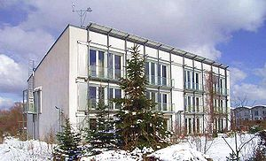
Passzívházzal a klímaváltozás ellen
Az ember okozta klímaváltozás túlnyomórészt a fosszilis energiahordozók energetikai felhasználására vezethető vissza, mértéke a földi atmoszférába kibocsátott CO₂ mennyiségétől függ.
Következő 20 évben az emberiség energia igénye várhatólag 50%-kal nőni fog, mely többlet a jelenlegi fogyasztási struktúra megtartása mellett túlnyomórészt fosszilis energiahordozók által kerülne kielégítésre. Mindez drasztikusan növelné a légkörbe kibocsátott CO₂mennyiségét, mely a földi klímát veszélyes pályára állítaná.
A passzívház koncepciója a hőenergia-veszteségek minimalizálására épül. Egy passzívháznak 80-90%-kal kevesebb a fűtési energiaszükséglete, mint egy hagyományos háznak. Nem csak a fenntartási költsége lesz töredéke, hanem az általa okozott CO₂-kibocsájtás mértéke is.

Slide 12
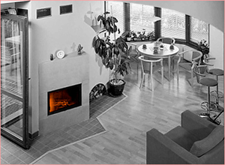
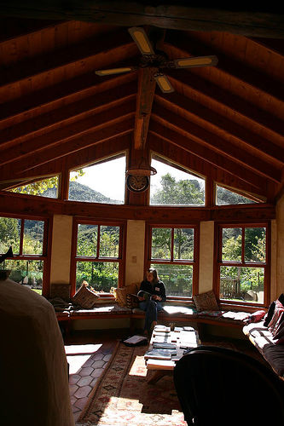
Passzívház:
Röviden energiatakarékos épületet jelent, korábbiakban felsorolt megújuló energiaforrások felhasználásával.
Olyan, a fizika egyszerű törvényei alapján épített ház, mely nem igényel hagyományos fűtési rendszert. Mind télen, mind nyáron kellemes hőmérséklet biztosított, hő veszteségek csökkentésével, hő visszanyeréssel szellőztető berendezéssel.
Tervezőinek esztétika helyett és a komfort mellett két cél a legfontosabb: energia és környezettudatosság.
Magasabb életminőség energiatakarékosabb üzemmóddal.

Slide 13
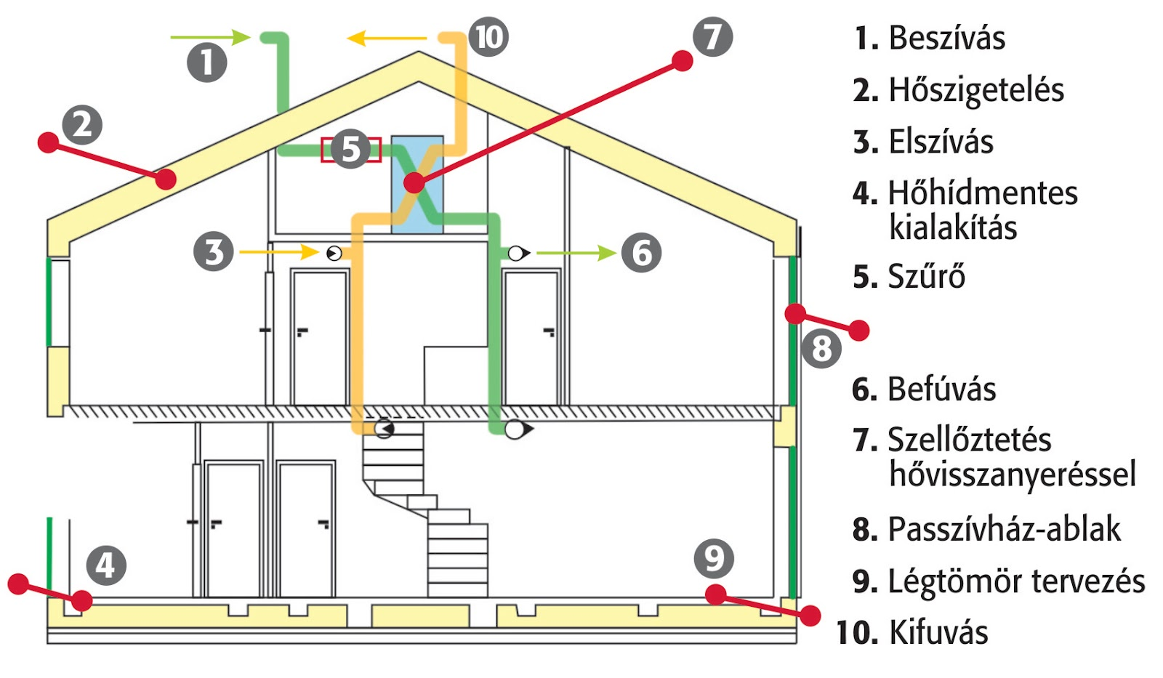
Passzív Házak Működése

Slide 14
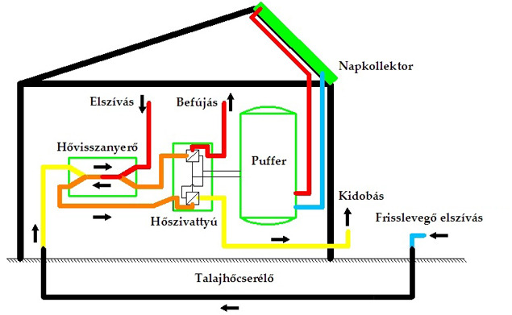
Működése egyszerű:
Kifele áramló hő veszteséget rendkívül masszív hőszigeteléssel minimálisra csökkenti.
A beáramló napenergiát pedig maximálisan kihasználja.
Ház megfelelő tájolásával, délre néző nagyablakok felmelegítik a lakás levegőjét, melyet a szigetelés nem enged kiáramolni.
Napelemek, és napkollektoros vízmelegítők megoldást jelentenek a lakás meleg víz használatának kielégítésére, vagy borús idő esetén puffertárként szolgálnak.
A nyári túlmelegedés ellen hagyományos árnyékolók, kiálló erkélyek, rolók, pergolák védenek.

Slide 15
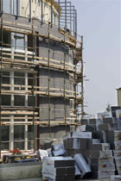
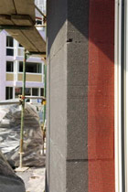
Építési Irányelvek
Megfelelő (déli) tájolással maximális nap energiafelhasználásra lehetőség bármely évszakban.
Kompakt forma, magas fokú szigetelés a ház épületburka tekintetében, akár 40-50cm falvastagságot is jelenthet (20-30cm szigetelő réteggel).
3 rétegű nemesgázzal töltött üvegezés nyílászáróknál.
Hő hídmentes szerkezetek kialakítása, hő technikai értékek betartásával.
Nagy hatékonyságú szellőző berendezések, hőcserélővel.
Használati meleg víz előállítása megújuló energia forrással történik.
Nyári hő védelem biztosítása.

Slide 16
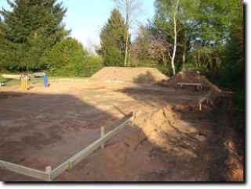
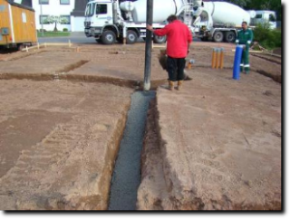
Építkezés lépései képekben
1. A passzív ház alapterületének kitűzése, déli tájolás elengedhetetlen!
2. A sávalap kiásása után a szükséges csövek bekerülnek a talajba, elkezdődik az alap betonozása.

Slide 17
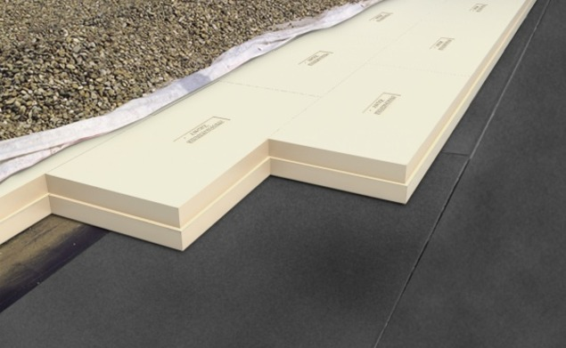
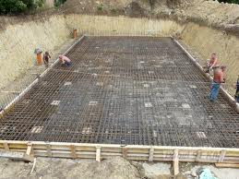
3. Lemezalap elkészítése a nappalinál, esetleges szinteltolások elkészítése.
4. Fő házrész lemezalapjának elkészítése következik.

Slide 18
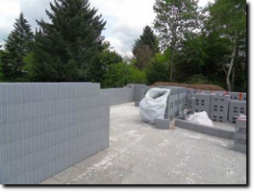
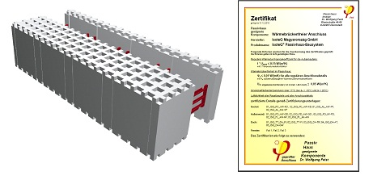
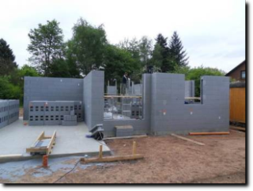
5. Az alap elkészítése után, a falazóelemek vasalása, betonozása következik az erre kialakított egyedi falazó elemekkel .
6. Ha a falazás elkészült, a monolit födém elhelyezése a következő lépés.

Slide 19
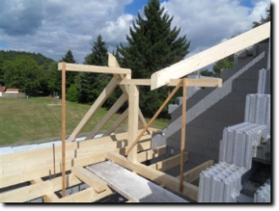
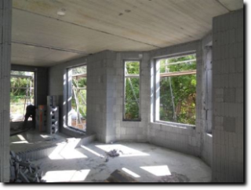
6. Tetőszerkezet elkészítése.
7. Kialakítva a nyílászárók helye, kezdődhet azok beépítése, valamint az épületgépészeti berendezések elhelyezése is.

Slide 20
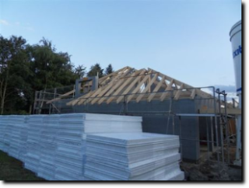
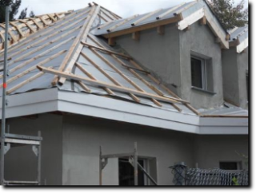
7. Megérkezett a tető hőszigetelése, az ácsok elkészülnek a tetőszerkezettel.
8. Elkezdődik a tetőfóliázás, és a lécezés.

Slide 21
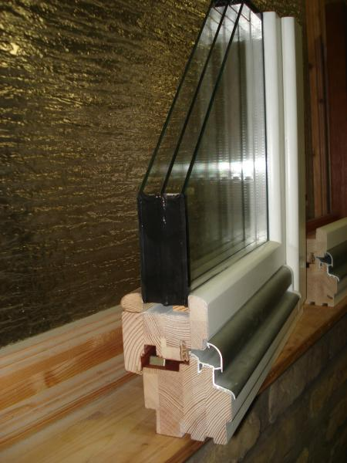
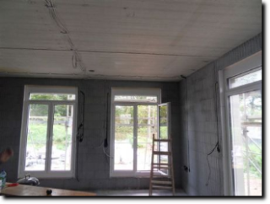
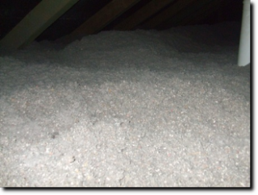
9. 3 rétegű, nemesgázzal töltött masszív nyílászárok behelyezése, amelyek nem igényelnek nyithatóságot.
10. Padlás zárt részeit cellulózzal szigetelik.

Slide 22
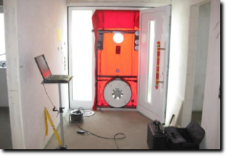
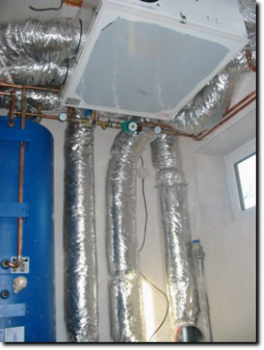
11. Légtömörségi teszt elkészítése a házban.
12. Épületgépészeti elemek üzembe helyezése, pl. plafonra elhelyezhető minimális területet elfoglaló szellőztető gép beszerelése.

Slide 23
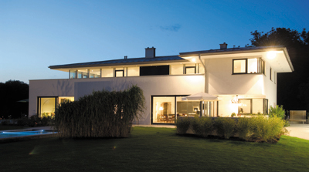
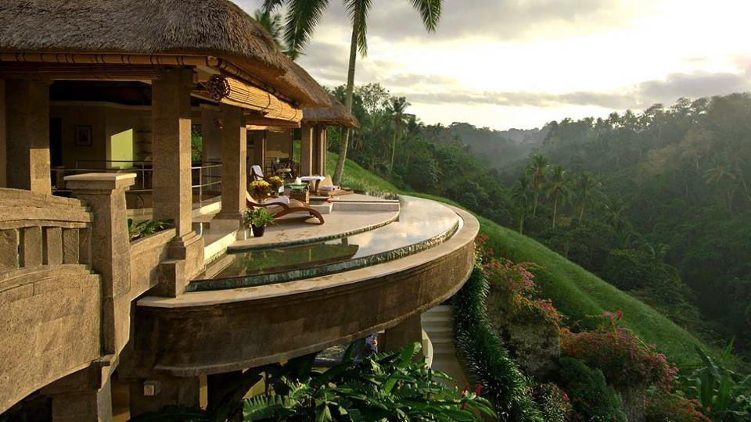
Mi szól mellette, és ellene?
Ellene
Mellette
Hagyományosnál jóval drágább 3rétegű, kripton gázzal töltött üvegezéssel ellátott nyílászárók.
Költség növelő extra vastag aljzat, fal, és tetőszerkezet szigetelés.
Plusz költség a lakás gépészete, amely szellőztető berendezéssel ellátott.
Összegezve az építési költségeket 20-30% -kal magasabbak lehetnek hagyományos építkezésnél.
Kellemes hőérzet télen, nyáron, megtérülő fűtési költség.
Hő hídmentes szerkezet, épület-életmód romboló salétromosodás/penészedés kizárva.
Kiváltja hagyományos fűtési/hűtési rendszert, por és allergénmentes élettér.
Többletköltség rövid időn belül megtérül fenntartási költségek csökkenésével.
Környezetbarát üzemeltetés!

Slide 24
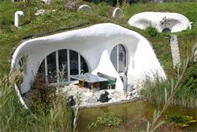
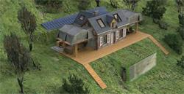
Történelmi áttekintés-múlt/jelen
Az első passzívház 1990-ben épült, Németországban, Darmstadtban. A szabvány gondozásáért és a minősítésért felelős Passivhaus-Institutot 1996-ban hozták létre ugyanott.
Azóta több mint 32 000 passzívház épült Európa szerte. Kedvelt építési stílus Németországban, Ausztriában, Svájcban, és a Skandináv országokban.
Mára már számos iskola, óvoda, irodaépület, gyártócsarnok és hotel készült már el a passzívház szabványainak megfelelően.

Slide 25
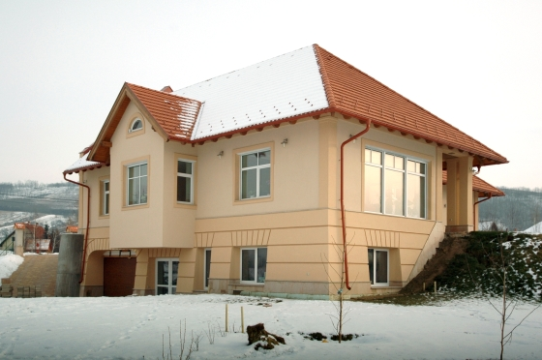
Magyarországon
2009 februárjában adták át az első energiatakarékos épületet a Pest megyei Szadán.
Tulajdonos Balogh György programozó hat évet élt az Egyesült Államokban, és ott találkozott a passzívház ötletével.
Tervezője Szekér László építészmérnök.
Tervezéssel együtt nyolc hónap alatt hozták létre az építményt, melyet sikerült 230 ezer forintos négyzetméter áron megvalósítani. Ez egy 125 m² -es egyszintes családi ház kivitelezése esetében nem több, mint a környéken szokásos átlagos ár.

Slide 26
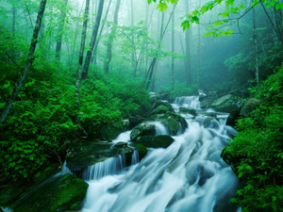
Az azóta eltelt 3 évben újabb és újabb lakóingatlanok – családi házak, sorházak, társasházak – épültek passzívház minőségben országszerte. 2012. nyarán megvalósult az első passzívház-technológiával kivitelezett közintézmény, egy meglévő pesterzsébeti általános iskola új foglalkoztató helyisége. Önkormányzati beruházásként, egyedülálló bérlakás program keretében hamarosan elkezdődhet a 100 lakásos passzív társasház kivitelezése Budapest XIII. kerületében.

Slide 27
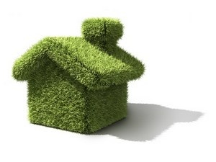
Kérdések:
Mi a passzívház ?
Mikor és hol épült Magyarországon az első passzívház ?
Soroljon fel három megújuló energiaforrást!
Magyarázza meg hogy mi a különbség a napelem és a napkollektor között ?
Soroljon fel három olyan dolgot amiből hőt nyerhetünk ki ?
Mutassa be nagyvonalakban egy passzívház építésének folyamatát!

Slide 28
Felhasznált források:
http://www.passzivhazak.hu/szelenergia.html
http://hu.wikipedia.org/wiki/Passz%C3%ADvh%C3%A1z
http://www.passzivhaz-tervezes.hu/passzivhaz.html
http://www.passzivhazepito.hu/passzivhazban-otthon-vagyunk/25-miert-passziv-a-passzivhaz
http://www.passzivhaz-akademia.hu/index/passzivhazzal_a_klimavaltozas_ellen.html
http://www.passzivhaz.com/Passzivhaz.aspx
http://www.energiacentrum.com/news/a_passzivhaz_kedvezo_tulajdonsagai.html
http://www.energiacentrum.com/news/passzivhaz_tura_erdeklodoknek.html

